Slide 1

МИНИСТЕРСТВО ОБРАЗОВАНИЯ РЕСПУБЛИКИ БЕЛАРУСЬ
УЧРЕЖДЕНИЕ ОБРАЗОВАНИЯ
ГОМЕЛЬСКИЙ ГОСУДАРСТВЕННЫЙ ТЕХНИЧЕСКИЙ
УНИВЕРСИТЕТ ИМЕНИ П. О. СУХОГО
Факультет автоматизированных и информационных систем
Кафедра «Информационные технологии»
КУРСОВОЙ ПРОЕКТ
На тему
Тема проекта: распределённое приложение «Сжатие картинок квантованием»
Выполнил: студент гр. ИТИ-41
Карпенко Д.Е.
Принял: доцент
Комраков В.В.

Slide 2
Цели курсового проекта
Цели:
Создание распределенной системы.
Создание сервера.
Создание кластеров и блоков вычисления.
Организация сетевого взаимодействия.
Распределение нагрузки на кластеры.
Распределение нагрузки на блоке вычесления.

Slide 3
Задачи курсового проекта
Задачи:
Сжатие изображений путем квантования.
Обработка сервером пользовательских изображений.
Создание кластеров.
Распределение вычислений на доступные кластеры.
Создание блоков вычисления.
Организация многопоточной обработки на блоке вычисления.

Slide 4
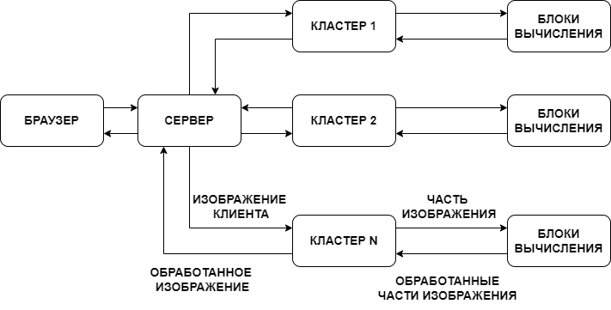
Архитектура приложения

Slide 5
Модули распределенной системы
Сервер
Кластер
Блок вычисления

Slide 6
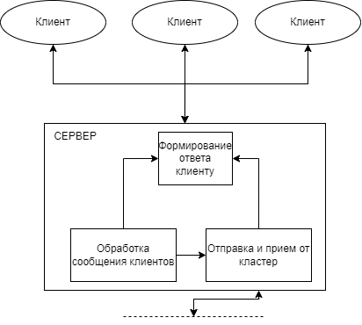
Архитектура сервера

Slide 7
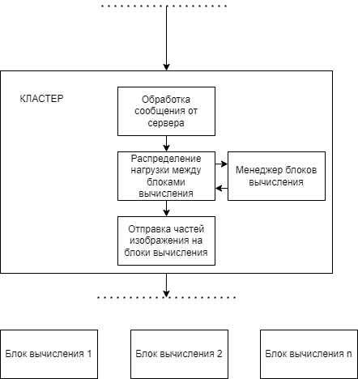
Архитектура кластера

Slide 8
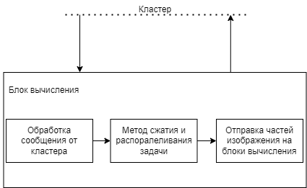
Архитектура блока вычисления

Slide 9
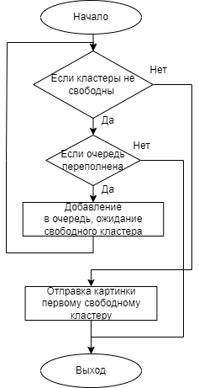
Алгоритм распределения нагрузки на кластеры

Slide 10
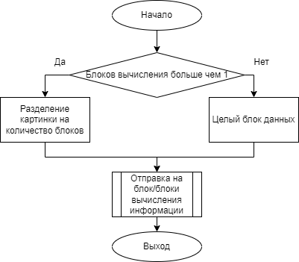
Алгоритм распределения нагрузки на блоки вычисления

Slide 11
Алгоритм работы функции
По сжатию картинок
Биты данных преобразовываются в BitMap формат.
Проверяется, то что картинка кратна 8, если она не кратна 8, то добавляется падинг.
Деление картинки на блоки 8 на 8 пикселей.
Нагрузка распределяется при помощи встроенного метода Parallel. Дальше для каждого блока создается поток.
Поток вычисляет Дискретное косинусное преобразование для каждого канала, квантует.
После квантования происходит деквантование и обратное Дискретное косинусное преобразование.
Блок перезаписывается.
Повторяется до того момента пока все блоки будут не обработаны.
Объединяет блоки и возвращает биты данных.

Slide 12

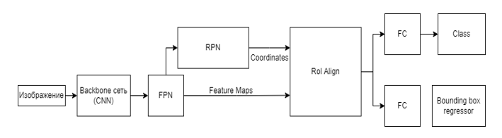
Исходные картинки
Картинка малого разрешения, формат png, размер 16кб, номер 2
Картинка высокого разрешения, формат png, размер 7.87 мб, номер 1

Slide 13
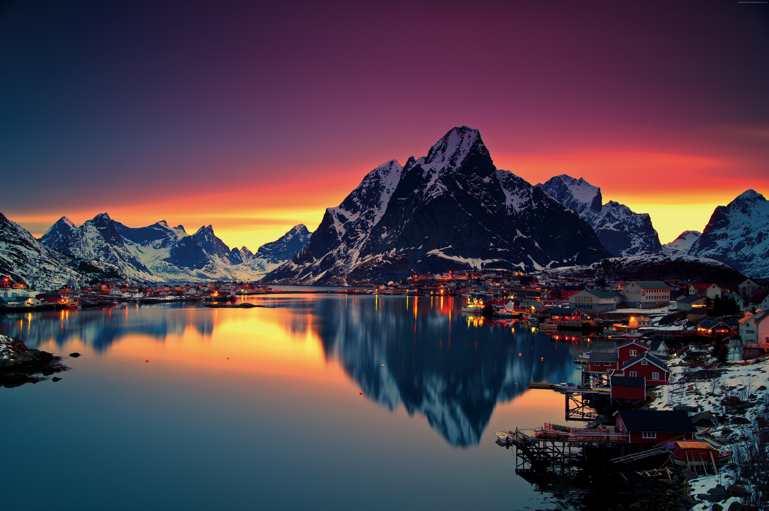

Исходные картинки
Картинка высокого разрешения, формат jpeg, размер 1.08 мб, номер 3
Картинка высокого разрешения, формат jpeg, размер 3.07 мб, номер 4

Slide 14

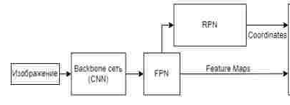
Обработанные картинки
Часть картинки 1
Часть картинки 2

Slide 15
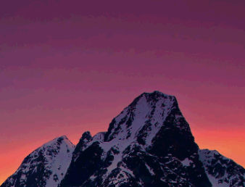

Обработанные картинки
Часть картинки 3
Часть картинки 4

Slide 16
Анализ результатов проделанной работы
Реализован сервер
Реализована кластер
Реализована блок вычисления
Создан алгоритм распределения нагрузки на кластеры
Создан алгоритм распределения нагрузки на блоки вычисления
Создан алгоритм, который распараллеливает нагрузку на блоки вычисления

Slide 17
Вывод
Разработана распределенная информационная система для сжатия картинок методом квантования. Проведены нагрузочные тесты.

